Slide 1
Опрацювання
мультимедійних об’єктів
8 клас
(За підручником Ривкінд Й.Я.)
Вчитель: Тищенко Віталій Миколайович

Slide 2
Зміст
Поняття мультимедіа
Принципи оцифровування звуку та відео
Формати аудіо- та відеофайлів
Програмне забезпечення для опрацювання об’єктів мультимедіа
Запис (захоплення) аудіо та відео
Засоби перетворення аудіо- та відеоформатів

Slide 3
Поняття мультимедіа
Повідомленнями, які подано комбінованим способом, є:
стаття в часописі зі світлинами, що ілюструють архітектуру міста;
відеокліп на популярну пісню;
навчальний відео фільм про події в історії України;
презентація про екскурсію учнів класу до Канева з відповідними світлинами та описом пам’ятних місць;
відеозапис вашої прогулянки парком
тощо.
Повідомлення, подані комбінованим способом, ще називають мультимедійними.
Зміст

Slide 4
Мультимедіа (лат. multum – багато, medium – засоби, способи, загально-доступне) – це поєднання різних способів подання повідомлень. У сприйнятті таких повідомлень задіяні різні органи чуття, а текст, графічні зображення, аудіо та відео є об’єктами мультимедійних повідомлень, або об’єктами мультимедіа.
Зміст

Slide 5
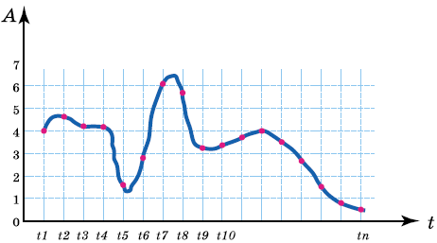
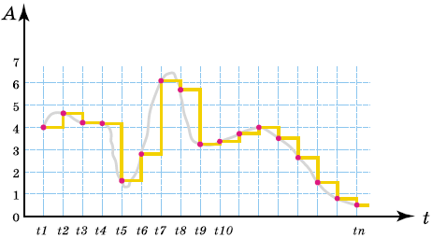
Принципи оцифровування звуку та відео
Кодування здійснюється не тільки для різноманітних символів і графічних зображень, але й для звукових і відеоданих.
Звук – це хвилі, що розповсюджуються в різних середовищах (газі, рідині, твердих тілах)
Графік залежності амплітуди аналогового сигналу від часу
Графік залежності амплітуди залежності звукового сигналу від часу
Зміст

Slide 6
Аналоговий (грец. ανάλογος – співрозмірний, відповідний) сигнал – сигнал, неперервний на всьому інтервалі часу його відтворення.
Дискретний (лат. diskretus – перервний, той, що складається з окремих частин) сигнал – сигнал, що змінюється із часом на кратні значення певної величини.
Зміст

Slide 7
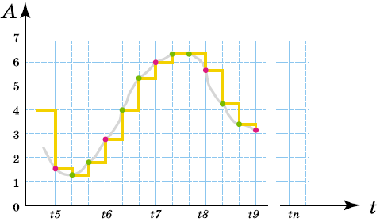
Серед основних властивостей оцифрування звукових даних виділяють частоту дискретизації – кількість вимірювань значень властивостей звукового сигналу за одну секунду. Вимірюється вона в герцах (Гц). Значення частоти змінюють залежно від особ ливостей звуку, що оцифровється. Так, для розмови по телефону достатньою є частота у 8 КГц, а для запису якісних музичних творів – не менше від 44 КГц.
Графік залежності амплітуди оцифрованого звукового сигналу від часу при збільшенні кількості вимірювань
Зміст

Slide 8
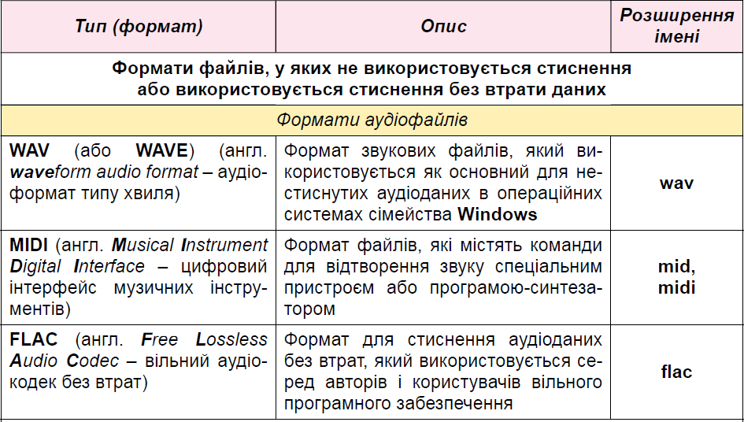
Формати аудіо- та відеофайлів
Типи (формати) мультимедійних файлів
Зміст

Slide 9
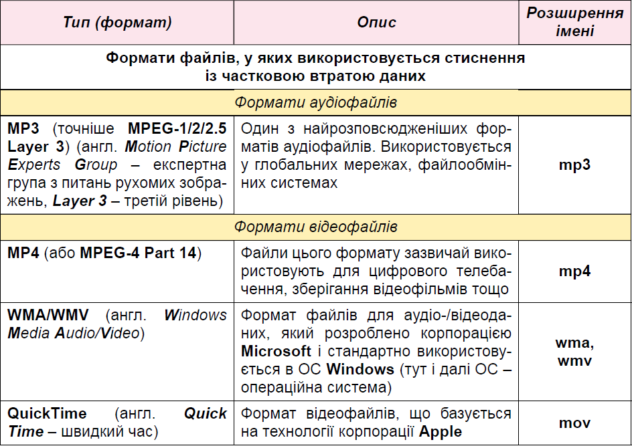
Зміст

Slide 10
У зв’язку з тим, що у більшості форматів аудіо- та відеофайлів дані для зменшення обсягів стискаються (кодуються) з використанням різноманітних алгоритмів, то для їхнього відтворення потрібно здійснювати декодування. Щоб на різних комп’ютерах можна було відтворювати аудіо- та відеофайли будь-яких форматів, слід мати програми, що містять алгоритми кодування і декодування мультимедійних даних, які називають кодеками. Кодеки входять до складу програм, що опрацьовують аудіо- чи відеофайли, а також можуть випускатися як додатковий набір програм, наприклад K-Lite Codec
Зміст

Slide 11
Програмне забезпечення для опрацювання об’єктів мультимедіа
Програми для опрацювання мультимедійних даних це аудіо- та відеопрогравачі, для відтворення на комп’ютерах музичних композицій або відео фільмів.
Також існує програмне забезпечення для запису відео або звуку.
Схема класифікації програм для опрацювання аудіо та відеоданих
Зміст

Slide 12
Запис (захоплення) аудіо та відео
Для збереження аудіо- та відеоданих, що можуть бути отримані з використанням пристроїв введення/виведення мультимедійних даних, призначені спеціальні програми запису (захоплення) звуку та відео, які ще називають граберами (англ. grabber – той, хто захоплює, хапуга, грабіжник), або рекордерами (англ. record – запис). Після опрацювання цими програмами мультимедійні дані будуть збережені у відповідних файлах.
Запис (захоплення) відео можна виконувати з вебкамери, з вікна програвача відеофайлів чи іншої програми, з веб-сторінки. В усіх випадках для запису слід використати відповідну програму, наприклад OBS Studio, FlashBack Express, ApowerREC, XSplit Broadcaster, VLC Media Player, Bandicam та ін.
Зміст

Slide 13
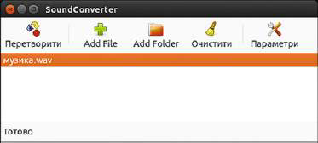
Засоби перетворення аудіо- та відеоформатів
Залежно від потреб користувача щодо використання аудіо- та відеоданих часто виникає потреба змінити формат мультимедійного файлу. Наприклад, якщо ваш мультимедійний програвач не може відтворити потрібний файл або в презентацію не можете вставити наявний файл відео. Для таких випадків використовують спеціальні програми – конвертори. Для конвертації аудіофайлів використовують такі програми: HAMSTER Free Audio Converter, SoundConverter XRECODE II, TAudioCon verter, AudioConverter Studio та ін.
Зміст

Slide 14
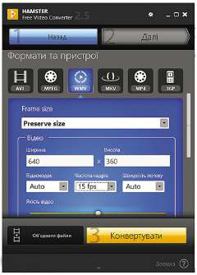
Для конвертації відео існує багато різноманітних програм, що розповсюджуються за різними видами ліцензій. Наприклад, HAMSTER Free Video Converter, AVS Video Converter, Any Video Converter Free, SUPER та ін.
Зміст

Slide 15
При підготовці презентації були використані джерела:
Інформатика: підручник для 8кл. закл.заг.серед. освіти / Йосиф Ривкінд [та ін.]. - Київ: Генеза, 2021. - 256 с.:іл.
https://uabooks.top/2058-rozdl-5-opracyuvannya-obyektv-multimeda.html

Slide 16
Дякую за увагу!

